Slide 1




5조
NewGYMs
피트니스 플랫폼
MEMBERS : 채병록, 김봄, 송연수, 이현민

Slide 2
1. 프로젝트 기획 의도
기획 의도
서비스 개요
요구사항 정의
CONTENTS
2. 프로젝트 개요
개발환경
ER 다이어그램
3. 프로젝트 시연

Slide 3
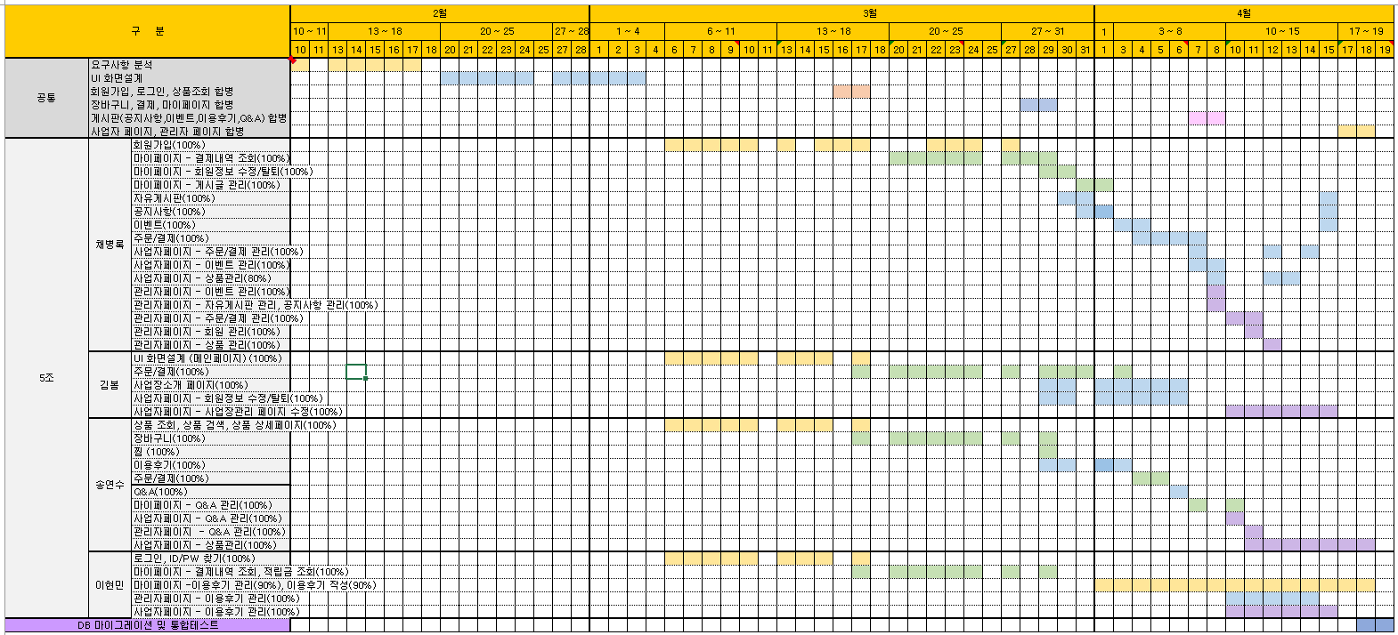
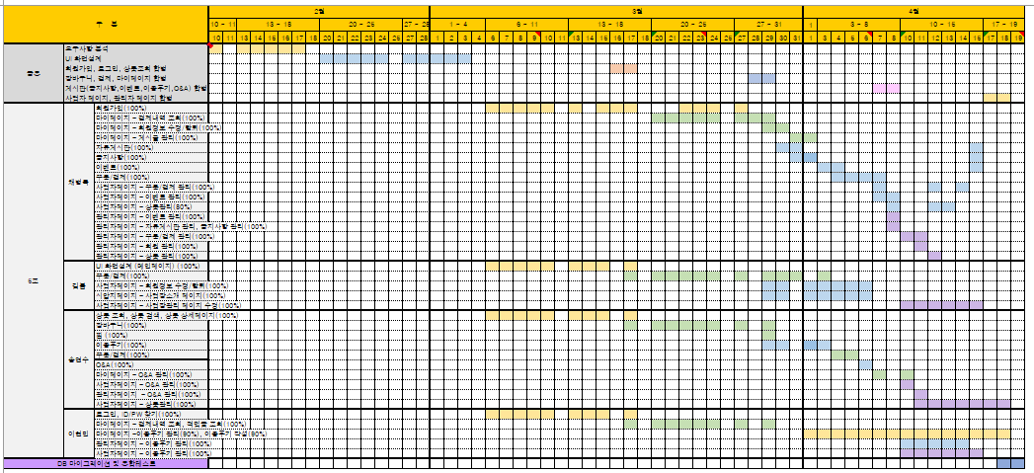
팀 작업 완성률 : 98% 😎

Slide 4
1. 프로젝트 기획 의도

Slide 5
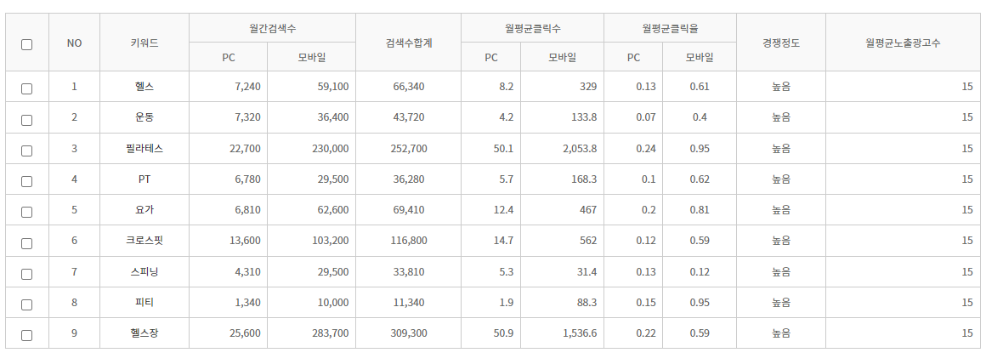
1) 기획 의도
남녀노소 불문 운동에 대한 관심 증가
출처 : ma-pia.net

Slide 6
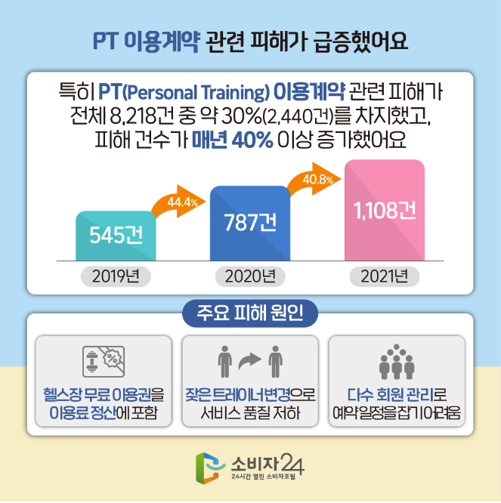
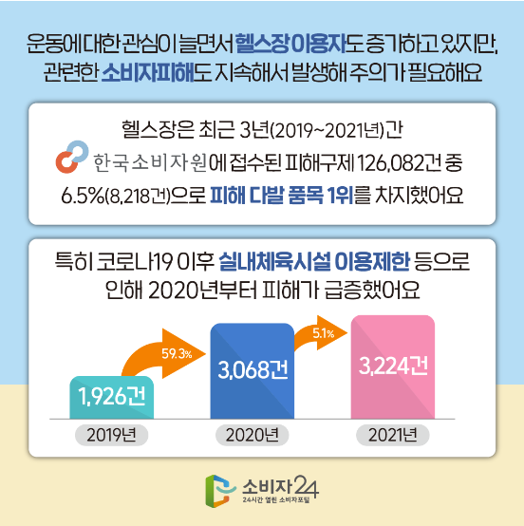
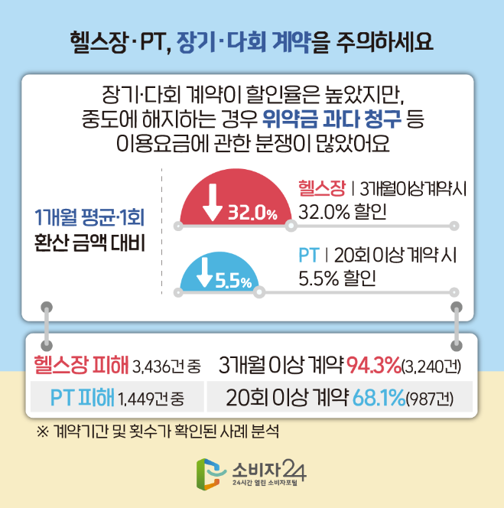
1) 기획 의도
PT 이용계약 관련 피해
피해 다발 품목 1위
회원권 관련 피해
But, 수요가 증가함에 따라 피해 사례도 증가

Slide 7

1) 기획 의도
Why NEWGYMS?
CUSTOMER
찾아가는 번거로움 해소 !
한 곳에서 모아 보고 비교하고 !
투명하게 공개되고 인증한 시설만 제공
OWNER
회원 모집과 홍보 효과를 동시에 !
고객들과 소통도 쉽게 하고 !
편리한 상품 관리를 지원

Slide 8
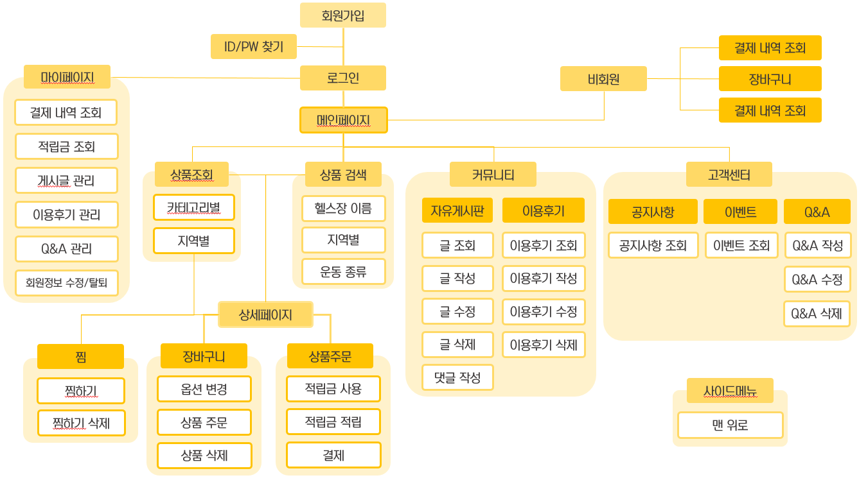
2) 서비스 개요
① 사용자

Slide 9
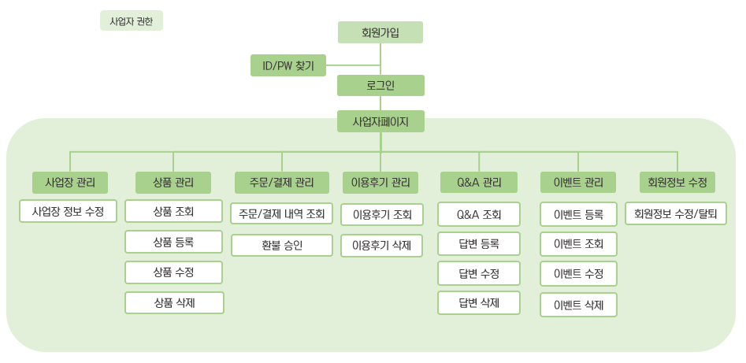
2) 서비스 개요
② 사업자

Slide 10
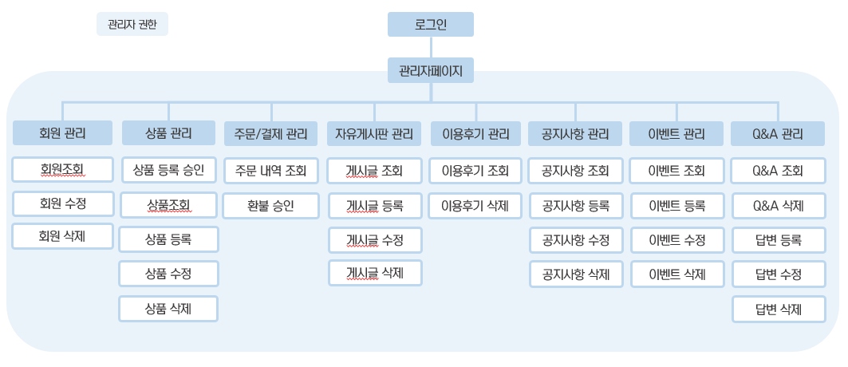
2) 서비스 개요
③ 관리자

Slide 11


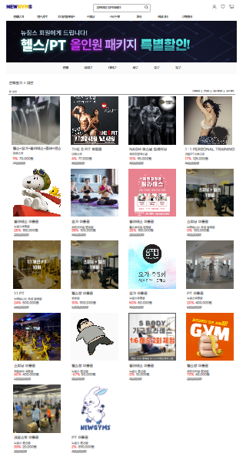
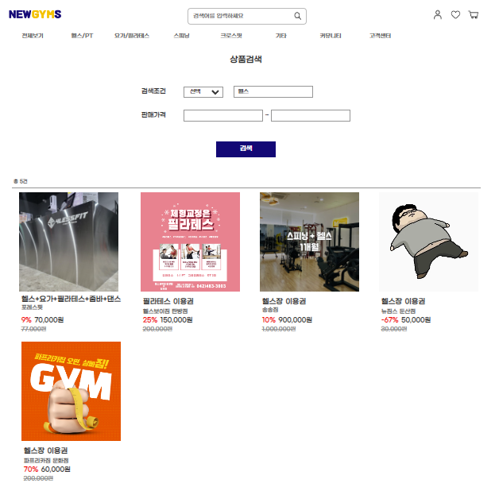

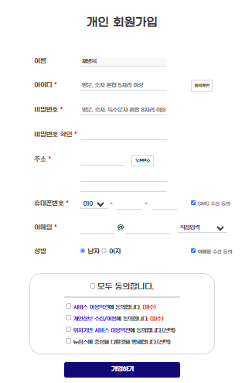
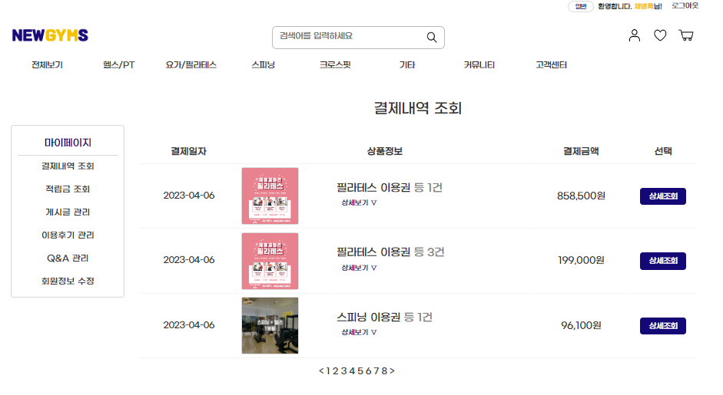
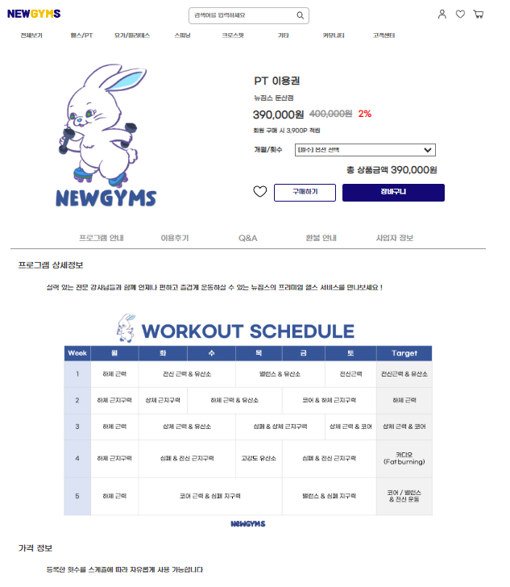
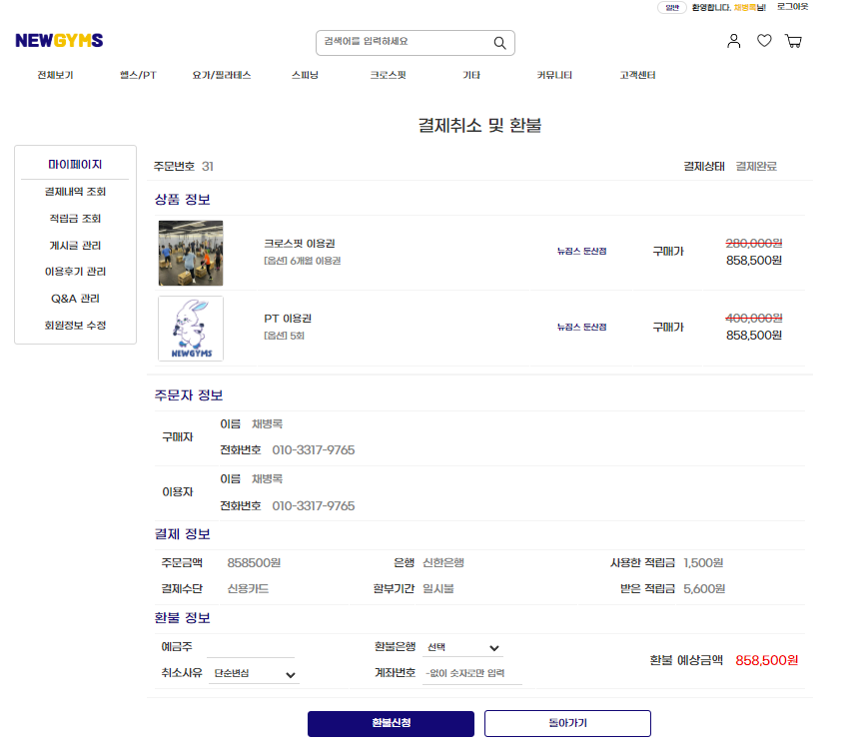
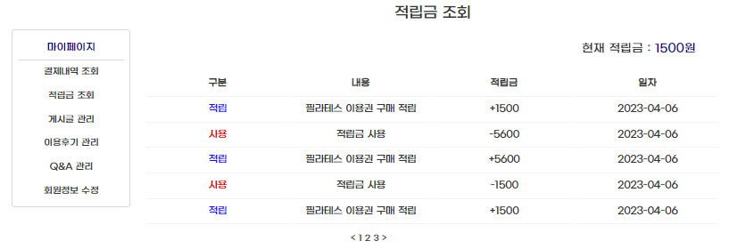
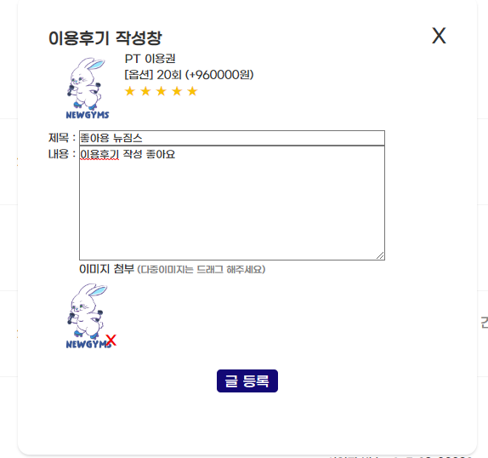
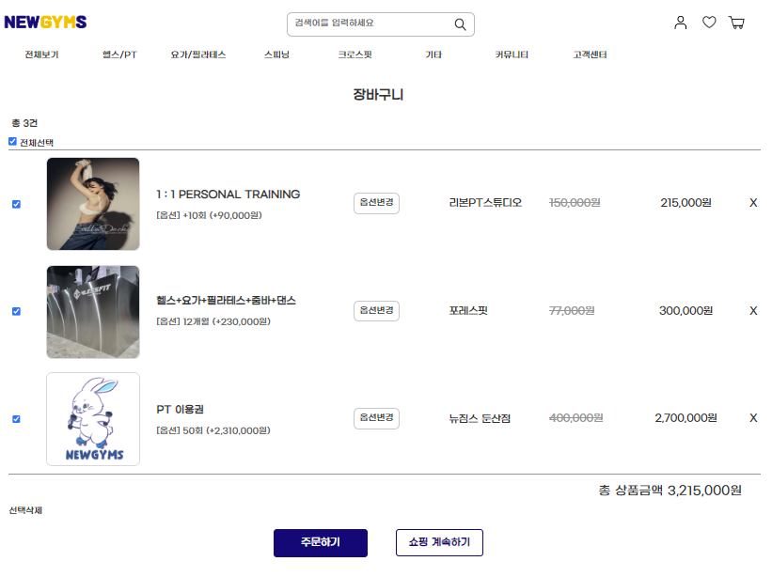
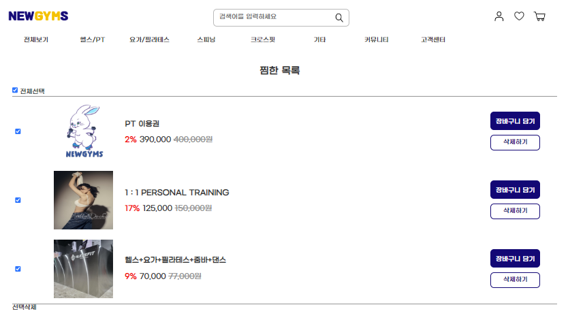
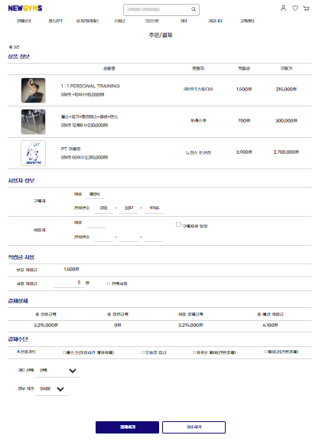
3) 요구사항 정의
1 DEPTH
회원가입
로그인
상품 조회 & 검색
① 사용자
2 DEPTH
회원 중복확인
로그인
상품 조회
상품 검색
메인페이지
3 DEPTH
일반 회원가입
마이페이지
상품 상세페이지
4 DEPTH
결제 취소 / 환불
적립금 조회
이용후기 작성
장바구니
찜
5 DEPTH
주문 / 결제

Slide 12
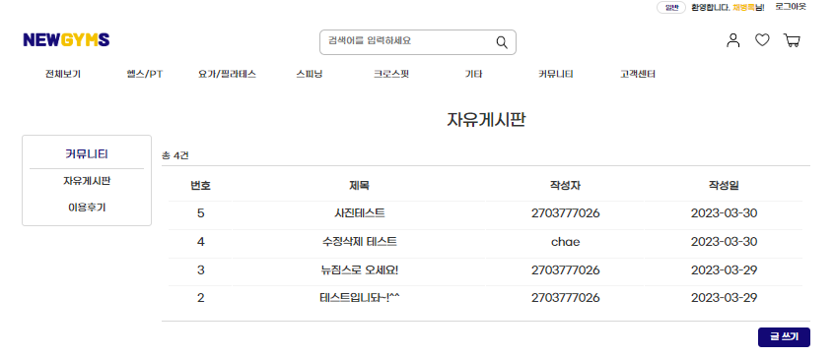
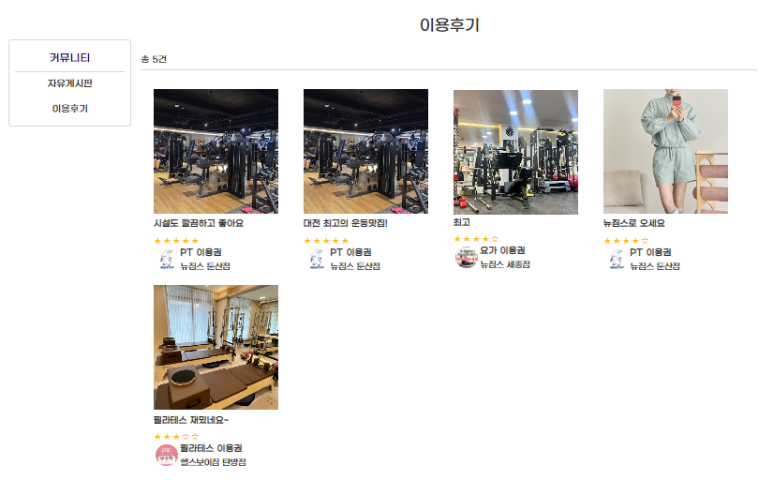
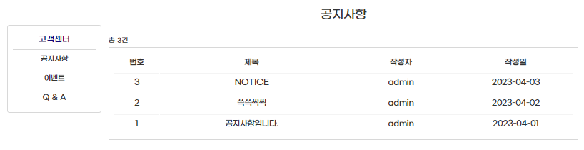
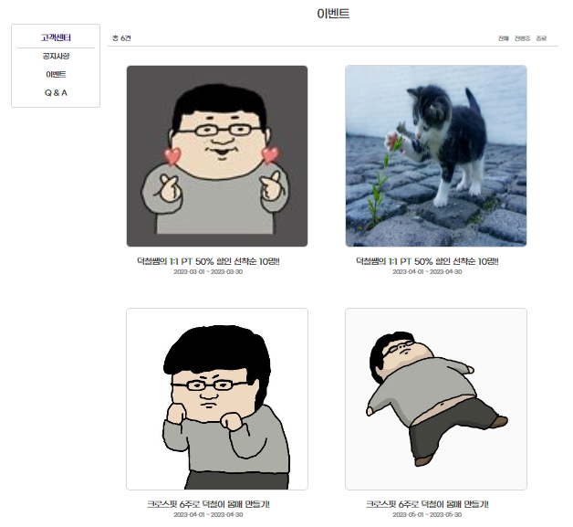
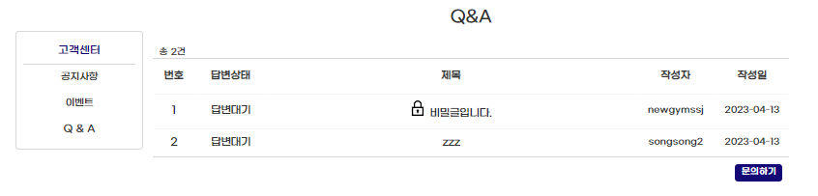
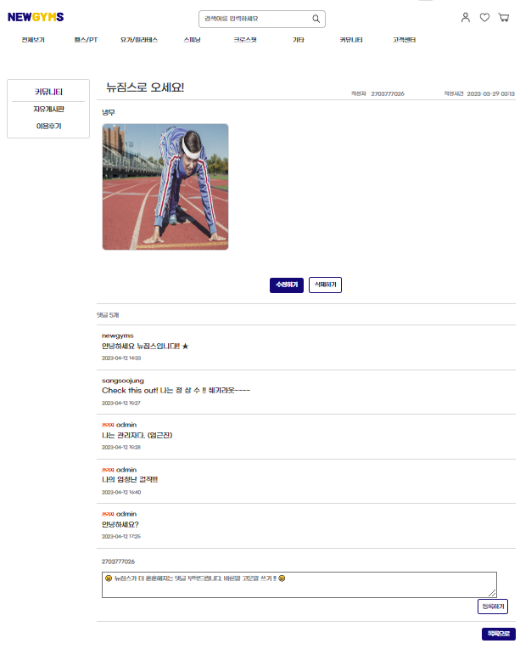
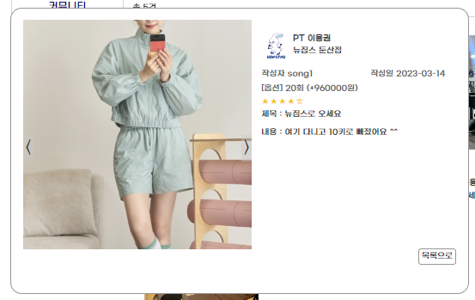
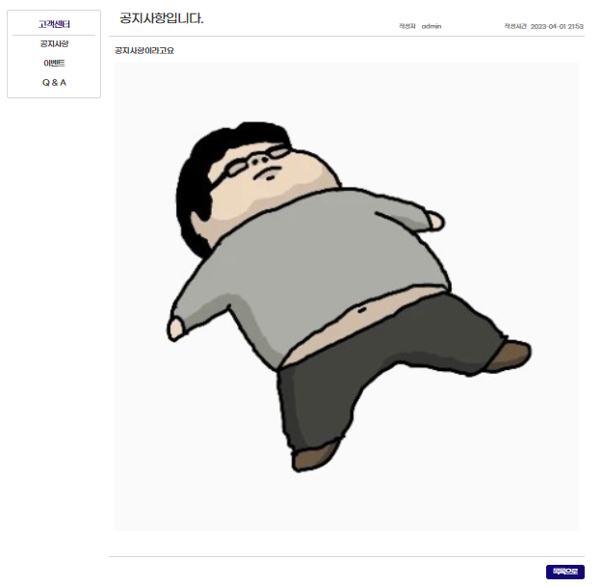
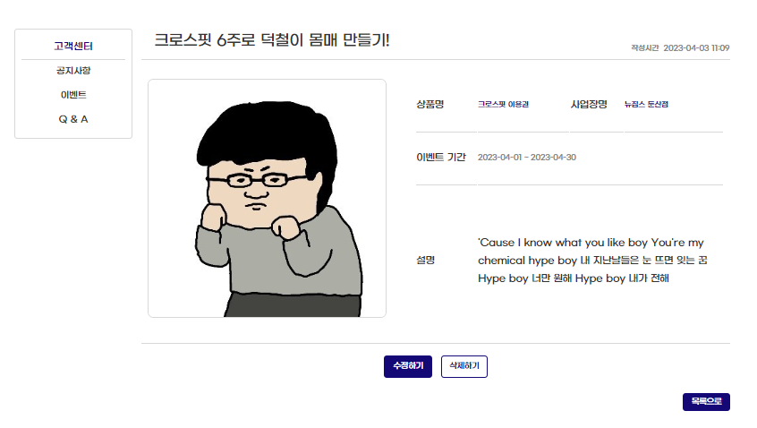
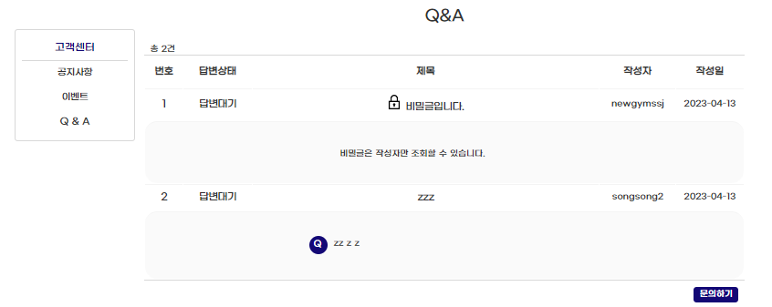
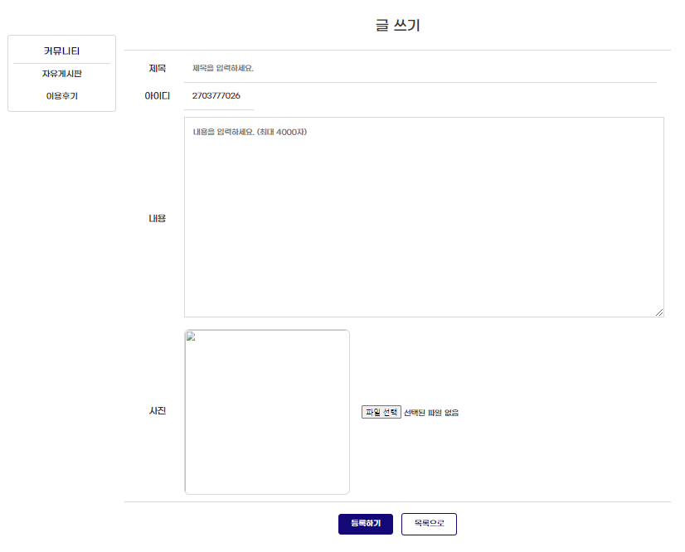
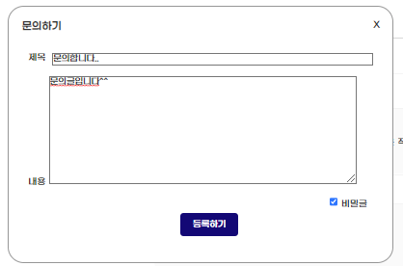
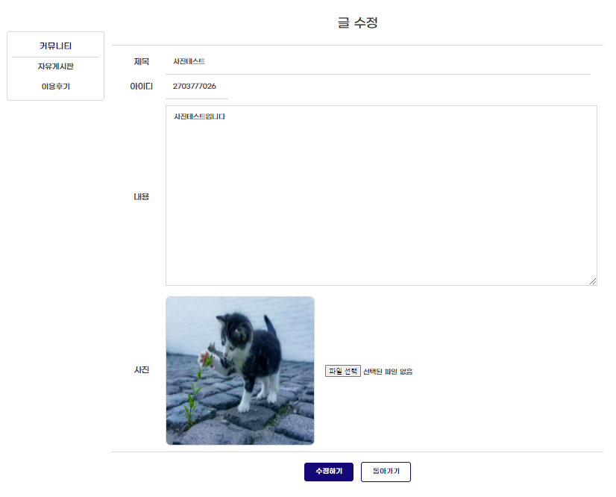
3) 요구사항 정의
1 DEPTH
커뮤니티
고객센터
① 사용자(계속)
2 DEPTH
자유게시판
이용후기
공지사항
이벤트
Q&A
메인페이지
3 DEPTH
게시글 조회
이용후기 조회
공지사항 조회
이벤트 조회
Q&A 조회
4 DEPTH
게시글 작성
문의하기
5 DEPTH
게시글 수정 / 삭제

Slide 13
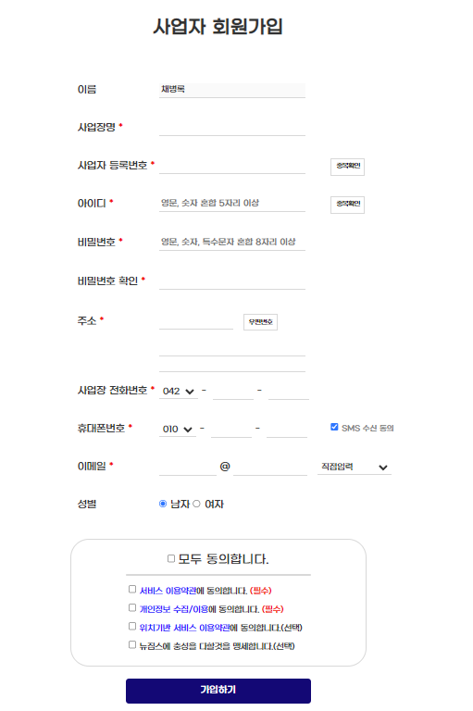
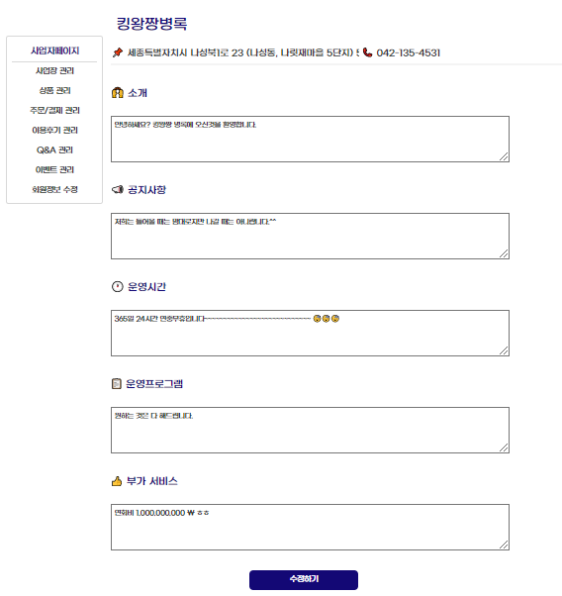
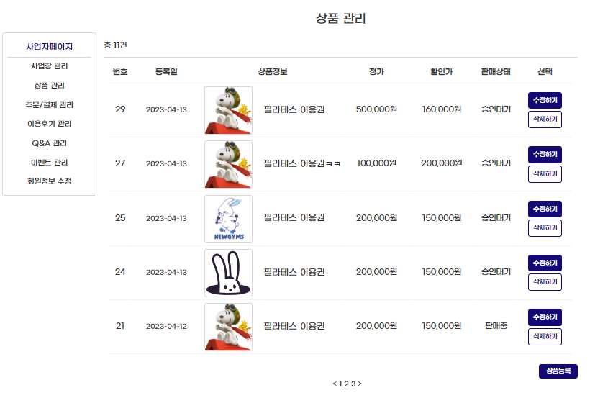
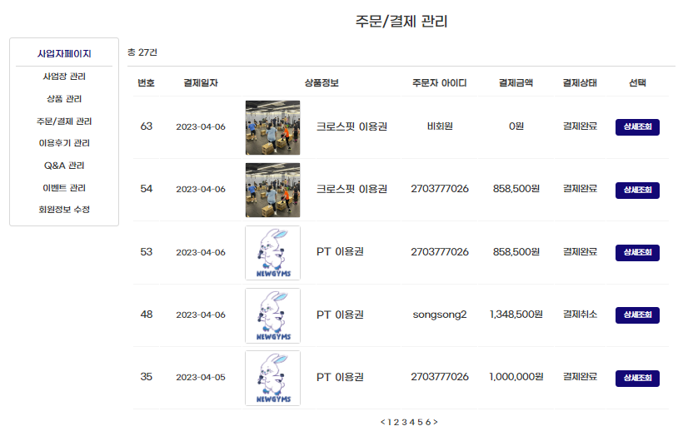
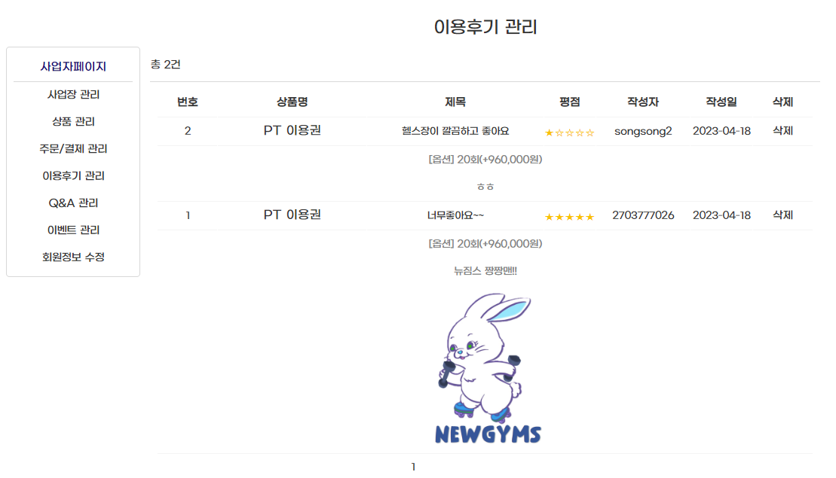
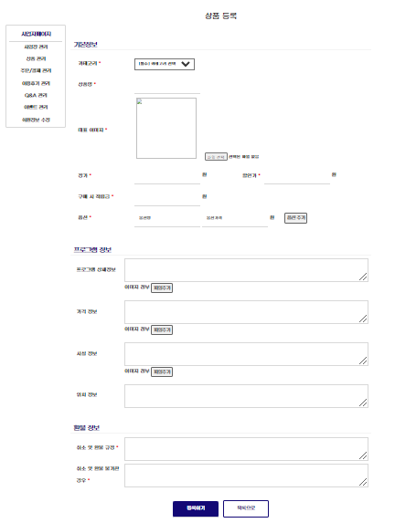
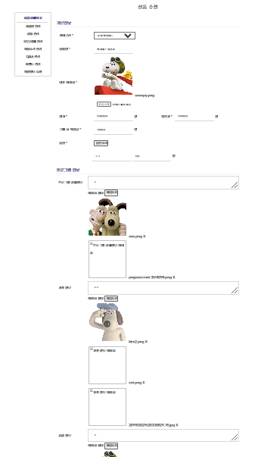
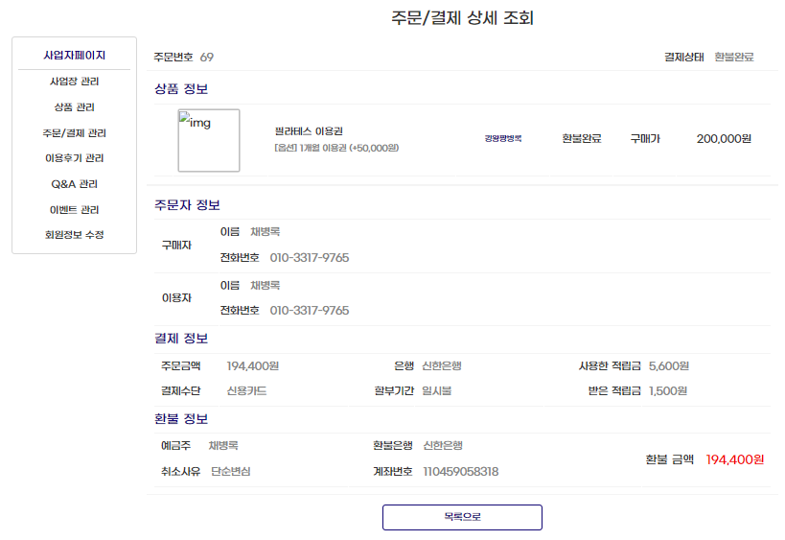
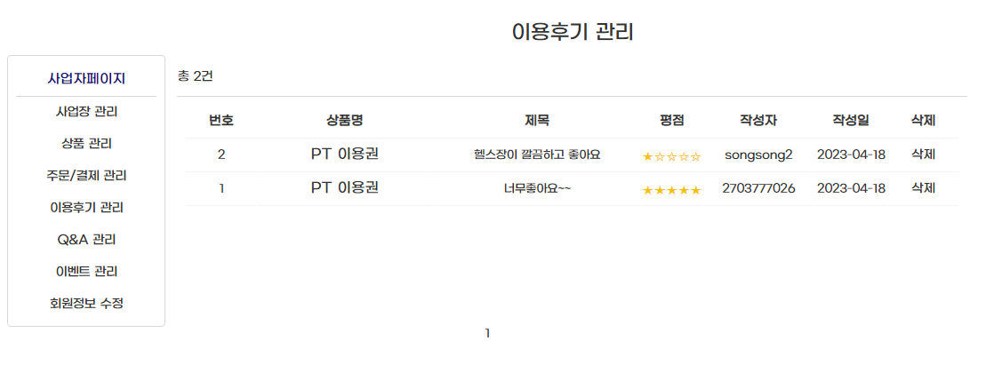
3) 요구사항 정의
1 DEPTH
회원가입
로그인
② 사업자
2 DEPTH
회원 중복확인
로그인
메인페이지
3 DEPTH
사업자 회원가입
사업자페이지
4 DEPTH
상품 관리
주문 / 결제 관리
이용후기 관리
5 DEPTH
상품 등록
상품 수정 / 삭제
환불 승인
이용후기 삭제

Slide 14
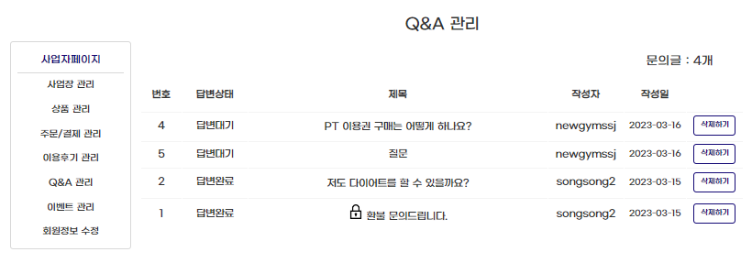
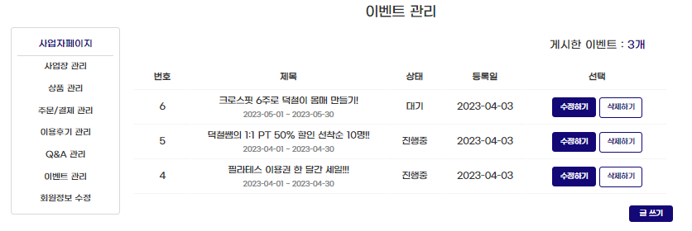
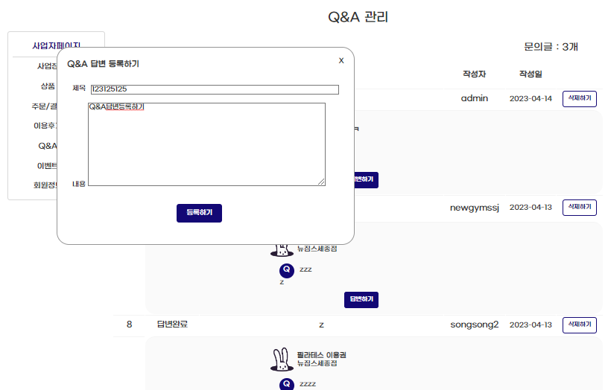
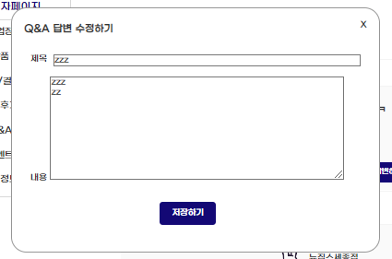
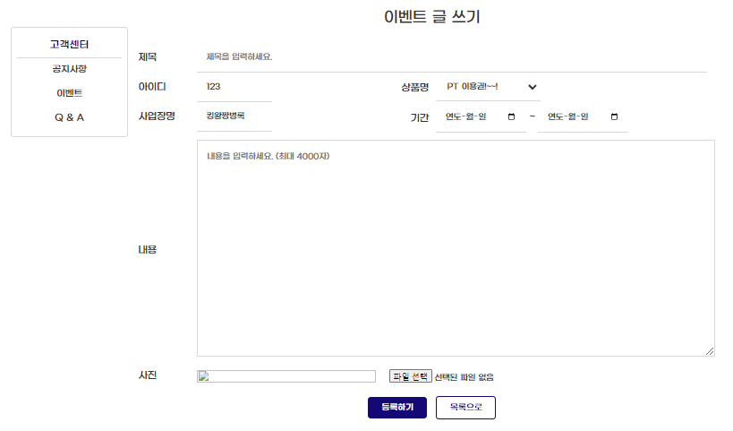
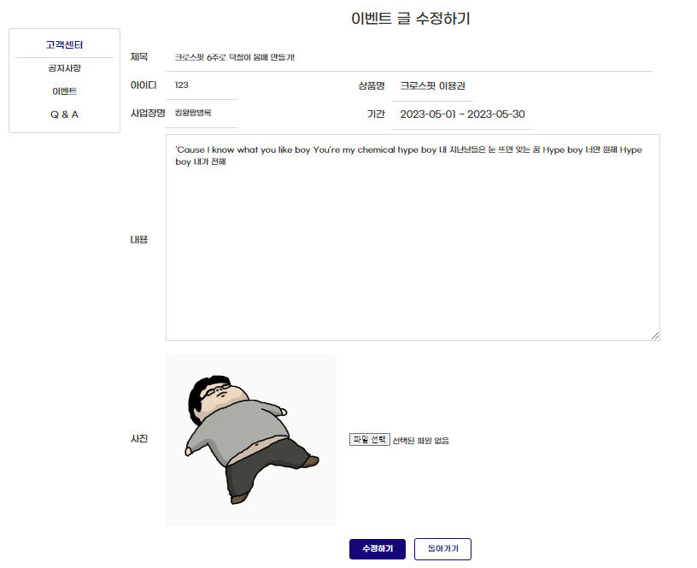
3) 요구사항 정의
1 DEPTH
회원가입
로그인
② 사업자(계속)
2 DEPTH
회원 중복확인
로그인
메인페이지
3 DEPTH
사업자 회원가입
사업자페이지
4 DEPTH
Q&A 관리
이벤트 관리
5 DEPTH
답변 등록
답변 수정 / 삭제
이벤트 등록
이벤트 수정 / 삭제

Slide 15
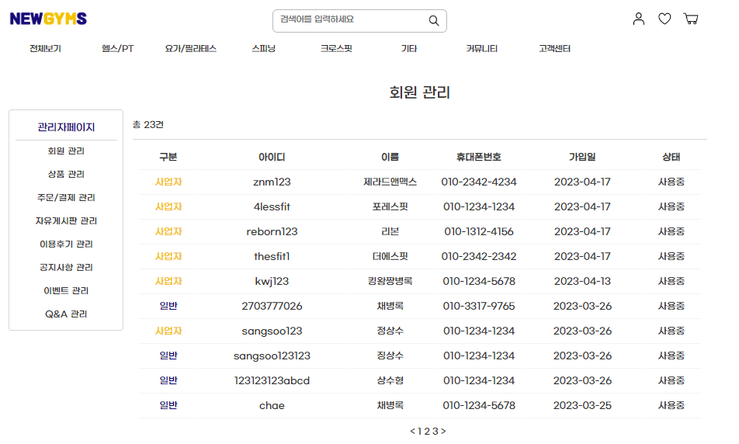
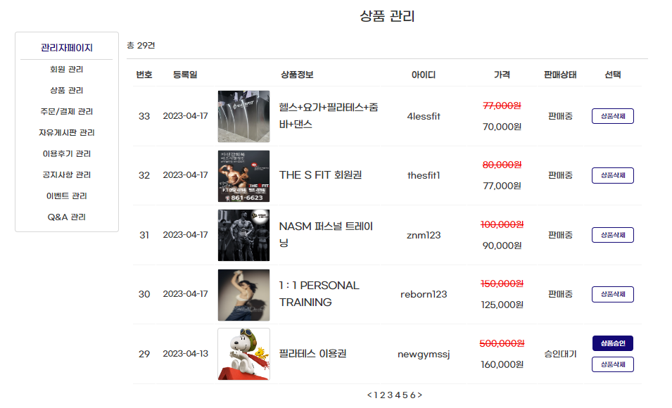





3) 요구사항 정의
1 DEPTH
관리자 기능
③ 관리자
2 DEPTH
로그인 - 관리자페이지
메인페이지
3 DEPTH
회원 관리
상품 관리
주문 / 결제 관리
자유게시판 관리
4 DEPTH
회원정보 수정/탈퇴
상품 승인 / 삭제
환불 승인
게시글 삭제
5 DEPTH

Slide 16












3) 요구사항 정의
1 DEPTH
관리자 기능
③ 관리자(계속)
2 DEPTH
로그인 - 관리자페이지
메인페이지
3 DEPTH
이용후기 관리
공지사항 관리
이벤트 관리
Q&A 관리
4 DEPTH
이용후기 삭제
공지사항 등록
이벤트 등록
답변 등록
Q&A 삭제
5 DEPTH
공지사항 수정 / 삭제
이벤트 수정 / 삭제
답변삭제

Slide 17
2. 프로젝트 개요

Slide 18
1) 개발환경
언어
서버
프레임워크
데이터베이스
IDE
API, 라이브러리
Java(jdk 15.0.2), JSP, HTML/CSS, Javascript(ES6)
Apache Tomcat 9.0
Spring Framework(3.1.1.RELEASE) , MyBatis(3.1.0)
Jquery 3.6.0, Ajax, Bootstrap
MariaDB 10.6.8
Eclipse, HeidiSQL(11.3.0.6295)
카카오 로그인 API, 카카오 지도 API, 우편번호 API

Slide 19

2) ER 다이어그램
상품
주문
고객센터
회원
커뮤니티

Slide 20
3. 프로젝트 시연

Slide 21
Q & A

Slide 22
THANK YOU :)

